Slide 1
Git e Gitflow
Introdução

Slide 2

Apresentação
Guilherme de Meneses Pereira
Código, café e pão de queijo.
Formado em Ciência da Computação pela Universidade José do Rosário Vellano (Unifenas)
MBA em Big Data e Data Science pela Estácio.
Tech Lead Time Allan

Slide 3
Indice
01 – Introdução sobre controles de versão
02 – História sobre o surgimento do GIT
03 – Git Chart
04 – Ambientes locais e romotos
05 – Árvores/Branches
06 – Commits
07 – Pull e Push
08 - Merges
09 - Workflow
10 - Gitignore
11 – Primeiros comandos (Ambiente Local)
12 - Git Flow
13 – Primeiros comandos com Git Flow

Slide 4
Introdução
Controle de versão
Um controle de versão é uma ferramenta que ajuda equipes de desenvolvimento de softwares a gerenciar alterações no código fonte de uma aplicação, mantendo seus registros de modificações.
Uma das principais vantagens de um controle de versão é ser capaz de lidar com diferentes versões do mesmo arquivo possibilitando um ou mais desenvolvedores a oportunidade de trabalhar em fluxos diferentes e junta-los em algum momento do futuro, ou até mesmo comparar as modificações realizadas em uma linha temporal.

Slide 5





Introdução
Controle de versão

Slide 6

git
história
A historia começa quando a BitKeeper, controle de versões usado para armazenar o kernel do sistema operacional linux, decide retirar o direito de uso “grátis” da ferramenta para o Linux, ou seja decidiu cobrar para que o linux continuasse mantendo seu código no repositório.
Linus Dorvalds, criador do Linux então decide que não valia a pena pagar pela ferramenta da Keeper e resolveu criar o seu próprio controle de versão, e assim surge o Git.

Slide 7
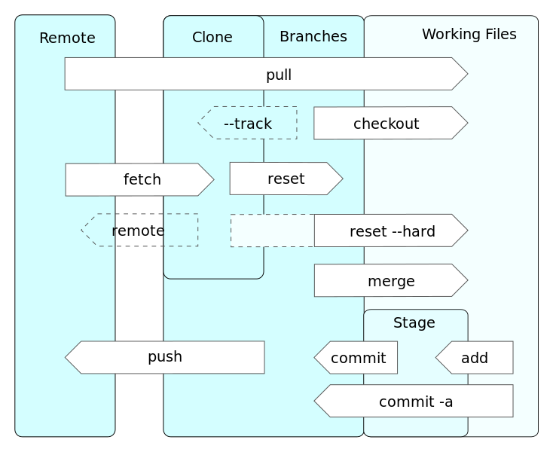
Git chart

Slide 8
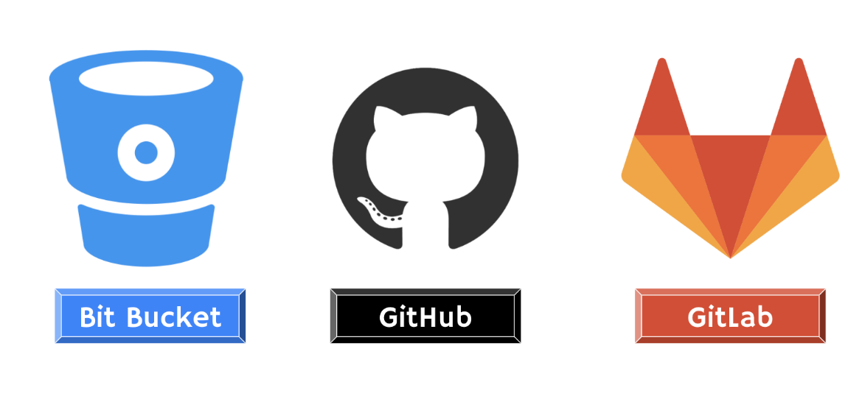
plataformas remotas
Ambiente local: Inicialmente é necessário entender que o Git funciona mesmo localmente na sua maquina, ou seja você consegue utilizar grande parte das funcionalidades do Git mesmo no seu ambiente local.
Ambiente remoto: Já as plataformas remotas são servidores Git preparados para armazenar seu código fonte. Geralmente estes repositórios ficam disponíveis na nuvem.

Slide 9
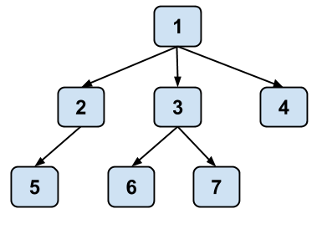
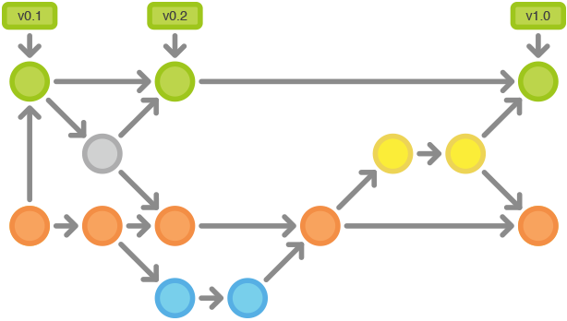
Árvore/Branchs
Quando criamos um repositório Git. O código do projeto inicial é um branch (galho) onde podemos criar vários outros branchs, cada branch criado é uma cópia exata do seu branch pai no momento da criação. A criação de novos branches normalmente ocorre quando uma nova alteração no código precisa ser realizada. De modo que as alterações que o desenvolvedor realizar em uma branch serão salvas apenas nesta branch.

Slide 10
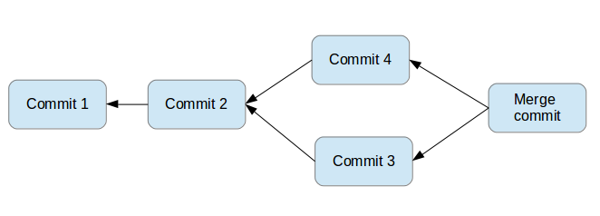
Commits
Commit talvez seja um dos termos mais utilizados quando falamos de Git. Que não é nada mais e nada menos que a confirmação das alterações realizadas. Quando estes commits são realizados é como se tirássemos uma foto daquela branch naquele momento, a partir de então é possível voltar naquela foto e fazer alterações a partir dela sempre que necessário.

Slide 11
Pull e Push
Pull: é quando você solicita as informações do servidor, funciona de forma prática como o ato de puxar as informações sobre as alterações do projeto para seu ambiente local.
Push: é quando você envia suas informações de alteração para o servidor, funcionando de forma prática como o ato de empurrar suas informações para nuvem a fim de que ela seja disponibilizada para outros colaboradores.

Slide 12
Merges
Quando precisamos adicionar nossas alterações em uma branch de integração, desenvolvimento ou qualquer que seja a branch, necessitamos realizar um merge, que é explicitamente a junção dos códigos.

Slide 13
Workflow
Workflow nada mais é do que uma padronização de boas práticas e regras para que todos caminhem em seu desenvolvimento seguindo um fluxo que ajude a garantir qualidade. Não existe regra universal para quando um novo branch deve ser criado, quando o desenvolvedor deve realizar commits ou até mesmo realizar um merge, tudo isso é definido em conjunto pela equipe de desenvolvimento, esse conjunto de regras é chamado de workflow. Então é muito importante procurar entender o workflow da equipe em que se vai trabalhar, só assim o desenvolvedor saberá em qual branch ele deve trabalhar, em qual branch ele vai fazer merge de suas alterações e quando ele deve fazer commits e merges.

Slide 14
gitignore
O gitignore é um arquivo do git que consiste em impedir que um tipo de arquivo especifico do seu projeto seja traqueado, por exemplo temos a pasta node modules do angular, que por padrão não é traqueada quando vamos realizar o compartilhamento do nosso projeto, afinal o gerenciamento destes pacotes é feito pelo npm.

Slide 15
comandos
Primeiros comandos
mkdir git_wrkshp //criando diretório
cd git_wrkshp //entrando na pasta criada
git init // iniciando git
git status //verificando os arquivos
adicionando arquivo A.txt
git status //verificando os arquivos
git add A.txt //adicionando arquivo A.txt a “stage área”
git commit –m “adicionando arquivo A.txt” //cria uma “snapshot”
git status //verificando os arquivos

Slide 16
comandos
logs
git log //apresenta os logs de commits
git log --author= “Gui” //apresenta os logs com o author =“Gui”
git shortlog // mostra apenas os nomes dos commits agrupados por author
git shortlog -sn //verificando os arquivos
git log --graph
git show [hash_do_commit] //apresenta as alterações do commit

Slide 17
comandos
verificando diferenças
editando A.txt
git diff //apresenta as alterações
git diff --name-only // apresenta apenas o nome dos arquivos que foram alterados

Slide 18
comandos
desfazendo commits
editando A.txt //adiciona linha
git diff // visualiza diferenças
git checkout A.txt // Desfaz a ultima alteração
git diff // sem alterações

Slide 19
comandos
desfazendo commits na stage area
altera arquivo A.txt // adiciona linha 3
git diff // visualiza diferenças
git add . // adiciona todos os arquivos a stage area
git status // verifica os itens modificado
git restore --staged A.txt // retira allterações adicionadas a stage area
git staus // verifique que o arquivo A.txt saiu da stage area
git diff // arquivo volta para o status de modificado
git checkout A.txt // desfaz as alterações do arquivo A.txt
git diff // As alterações da linha 3 foram desfeitas

Slide 20
comandos
criando branchs e fazendo merges
git checkout –b “nova_branch” // cria uma nova branch
git branch // verifica em qual branch estamos
Adiciona texto no arquiv arquivo A.txt
git diff // verifica alteração no arquivo A.txt
git add a.txt // adicionando arquivo b.txt na stage area
git commit –m “[Add] linhas 3,4,5 no arquivo A.txt” // faz o commit
git checkout master // muda para branch master
git branch // verifica em qual branch estamos
git merge nova_branch // realiza o merge
git branch -D nova_branch // deleta branch criada (-D de delete)
git branch // verifica em qual branch estamos
git log // verificamos o commit realizado na branch "nova_branch"

Slide 21
comandos
clone, pull e push
git clone [url] //clona um repositório remoto
git pull //pega as ultimas atualizações
git push // realiza o envio das informações comitadas para o repositório remoto

Slide 22


Slide 23
Fluxo de Trabalho
Git flow inicialmente é uma ferramenta que introduz aos usuários do Git um fluxo de trabalho que auxilia a criação de fluxos que otimizem o processo de publicações com branchs apartadas de release, desenvolvimento, features e hotfix.

Slide 24
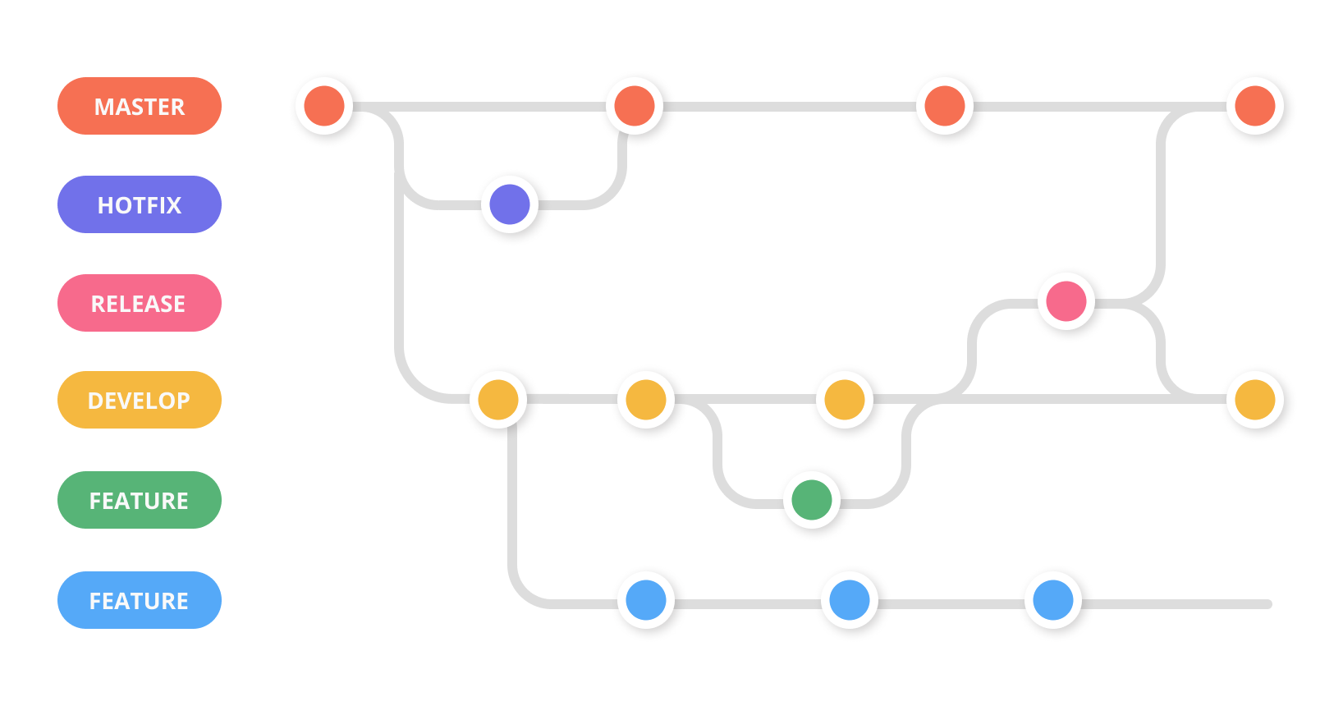
Git Flow
Fluxo de trabalho

Slide 25
Git Flow
Primeiros comandos
git flow init //inicia um repositório utilizando git flow (git flow init –d gera tudo sem confirmação)
git branch // verifica sua branch
git flow feature start tela_cadastro // cria uma nova branch do tipo feature para a criação da tela de cadastro
git branch // verifica sua branch
adiciona arquivo a.txt
git add A.txt //adicionando arquivo A.txt a stage area
git commit -m "[Add] A.txt" // realiza o commit
git flow feature finish tela_cadastro // finaliza a tela_cadastro jogando para a branch release
git flow release start v1.0.0 // Inicia uma branch de release v1.0.0
git flow release finish v1.0.0 // finaliza a branch de release publicando as alterações (master/develop) :wq!
git tag // mostra a tag criada

Slide 26

* meme fornecido pelo Guspinho

